Slide 1
АНАЛІЗ ФОРМАТІВ ДАНИХ З ВИКОРИСТАННЯМ АЛГОРИТМІВ СТИСНЕННЯ ДАНИХ БЕЗ ВТРАТ
Презентація до СРС на тему:
Студента II курсу, групи ДА-92
Насікана Д. Ю.
Керівник доц., к.т.н. Капшук О. О.

Slide 2
ЗМІСТ презентації
1) Вступ
2) Мета та завдання роботи
3) Найбільш розповсюджені алгоритми стиснення без втрат
4) Алгоритм Хаффмана
5) Алгоритм LZW
6) Огляд форматів даних, що використовують стиснення без втрат
7) Порівняння універсальних форматів
8) Порівняння аудіоформатів
9) Порівняння графічних форматів
10) Області використання
11) Висновки
12) Список використаних джерел

Slide 3

ВСТУП
Стиснення даних - це алгоритмічне перетворення даних задля зменшення їх обсягу. Стиснення використовується для більш раціонального використання пристроїв зберігання і передачі даних й засноване на усуненні надмірності, що міститься у вихідних даних.
Загалом, розрізняють два види стистення: стиснення без втрат й із втратами.

Slide 4
МЕТА ТА ЗАВДАННЯ РОБОТИ
Мета самостійної роботи полягає у дослідженні основних алгоритмів стиснення без втрат, таких як алгоритм Хаффмана та LZW, аналізі та дослідженні форматів даних, які використовують алгоритми стиснення без втрат, таких як ZIP, RAR, FLAC та PNG.
Завдання: вивчити та описати принцип роботи основних алгоритмів стиснення без втрат, таких як алгоритм Хаффмана та LZW, визначити найбільш широковикористовувані формати стиснення даних без втрат, дослідити та проаналізувати роботу таких форматів даних стиснення без втрат, як ZIP, RAR, FLAC та PNG.

Slide 5

Огляд алгоритмів стиснення без втрат
Більшість алгоритмів стиснення без втрат працюють у дві стадії: на першій генерується статистична модель для вхідних даних, друга - представляє вхідні дані в бітовому вигляді, використовуючи побудовану модель для того, щоб мінімізувати довжину кодових послідовностей, які трапляються найчастіше.

Slide 6
Найбільш розповсюджені алгоритми стиснення без втрат
Алгоритм Хаффмана
ANS (модифікація алгоритму Хаффмана)
Deflate (суміш алгоритму LZ та алгоритму Хаффмана)
Z-standard (суміш Хаффмана, ANS та LZ)
PPM
LZ77 та LZ78
LZW
LZMA
LZO

Slide 7
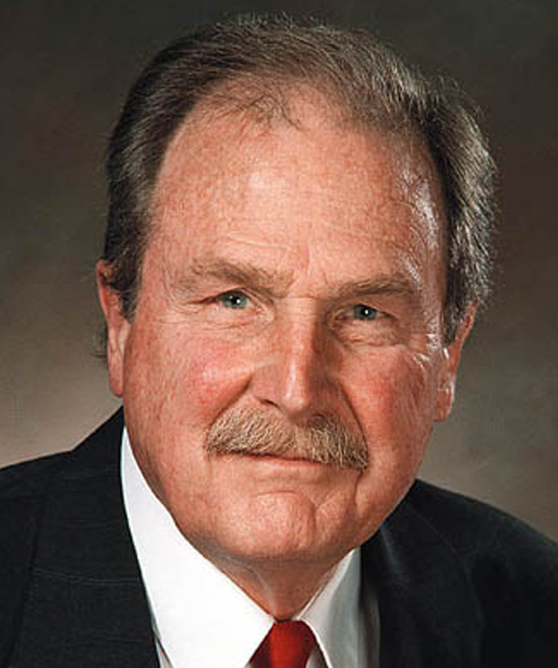
АЛГОРИТМ ХАФФМАНА
Алгоритм Хаффмана - алгоритм оптимального префіксного кодування алфавіту з мінімальною надмірністю, що був розроблений в 1952 році аспірантом Массачусетського технологічного інституту Девідом Хаффманом.
Ідея алгоритму полягає в тому, що знаючи ймовірності появи символів в повідомленні, можна описати процедуру побудови кодів змінної довжини, що складаються з цілої кількості бітів. Символам з більшою ймовірністю ставляться у відповідність коротші коди. Коди Хаффмана мають властивість префіксних, що дозволяє однозначно їх декодувати[1].

Slide 8
АЛГОРИТМ ХАФФМАНА
Для кодування повідомлення алгоритмом Хаффмана потрібно:
1) Побудувати таблицю частот появи символів у повідомленні
2) Побудувати Дерево Хаффмана
3) Побудувати таблицю Хаффмана
4) Закодувати повідомлення таблицею Хаффмана
Варто зазначити, що разом із закодованим повідомленням потрібно збегігати й дерево для декодування повідомлення у майбутньому.

Slide 9
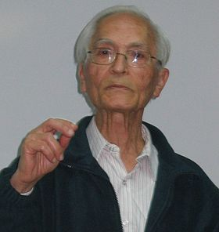
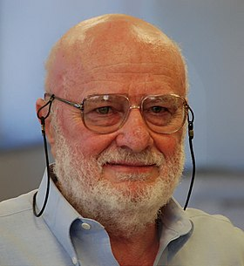
Алгоритм lzw
LZW, Алгори́тм Ле́мпеля — Зі́ва — Ве́лча — універсальний алгоритм стиснення даних без втрат, створений Авраамом, Яковом Зівом і Террі Вейчем. Опублікований Велчем 1984 року як покращена реалізація алгоритму LZ78, опублікованого Лемпелем і Зівом 1978 року.[2]
Детальніше ознайомитися з роботою представлених алгоритмів можна в документі СРС.

Slide 10
Огляд форматів даних, що використовують стиснення без втрат
Після розгляду двох основних алгоритмів без втрат, які лежать в основі майже всіх інших алгоритмів кодування без втрат, що використовуються у популярних форматах даних, можемо перейти до розгляду самих форматів та їх функціонування.
Універсальні формати стиснення без втрат:
ZIP
7-ZIP
RAR
PAQ

Slide 11
Огляд форматів даних, що використовують стиснення без втрат
Аудіо-формати стиснення без втрат[4]:
ALAC – Apple Lossless
DST - Direct Stream Transfer
FLAC - Free Lossless Audio Codec
MLP - Meridian Lossless Packing
TTA - True Audio Lossless
WavPack - WavPack lossless

Slide 12
Огляд форматів даних, що використовують стиснення без втрат
Графічні формати[4]:
GIF
JPEG-LS
PNG — Portable Network Graphics
TIFF
FLIF — Free Lossless Image Format
Відео формати:
CorePNG
Huffyuv
Ffvhuff
Lagarith
Детальніше ознайомитися з роботою представлених форматів можна в документі СРС.

Slide 13
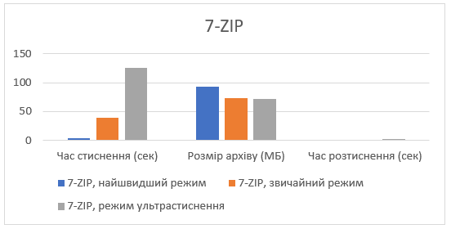
ПОРІВНЯННЯ УНІВЕРСАЛЬНИХ ФОРМАТІВ
Універсальні формати даних були протестовані на 10 файлах розміром по 300 МБ. Результати наведені нижче.
Результат стиснення без втрат формату 7-ZIP

Slide 14
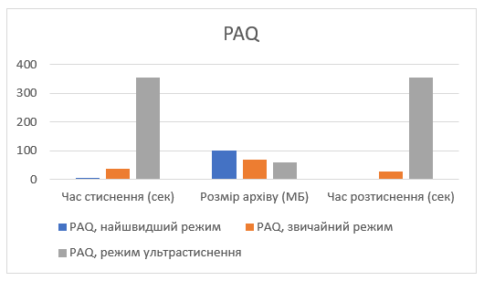
ПОРІВНЯННЯ УНІВЕРСАЛЬНИХ ФОРМАТІВ
Результат стиснення без втрат формату PAQ

Slide 15
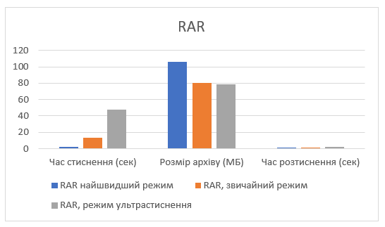
ПОРІВНЯННЯ УНІВЕРСАЛЬНИХ ФОРМАТІВ
Результат стиснення без втрат формату RAR

Slide 16
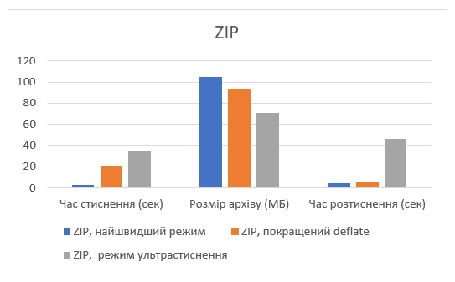
ПОРІВНЯННЯ УНІВЕРСАЛЬНИХ ФОРМАТІВ
Результат стиснення без втрат формату ZIP

Slide 17
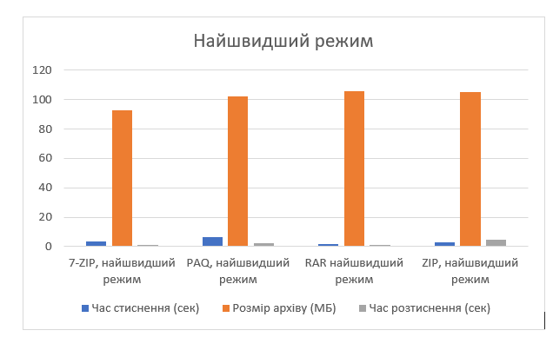
ПОРІВНЯННЯ УНІВЕРСАЛЬНИХ ФОРМАТІВ
Порівняльний графік стиснення форматами у найшвидшому режимі

Slide 18
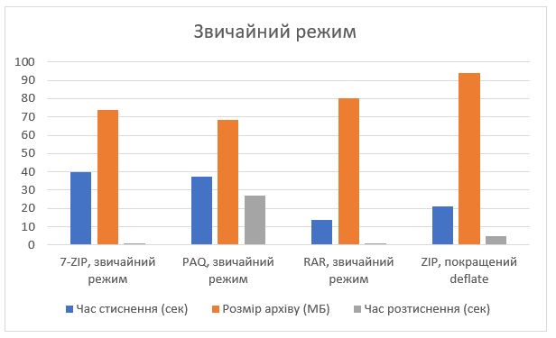
ПОРІВНЯННЯ УНІВЕРСАЛЬНИХ ФОРМАТІВ
Порівняльний графік стиснення форматами у звичайному режимі

Slide 19
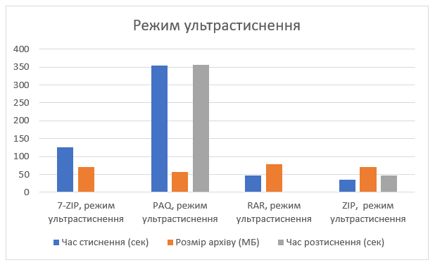
ПОРІВНЯННЯ УНІВЕРСАЛЬНИХ ФОРМАТІВ
Порівняльний графік стиснення форматами у режимі найбільшого стиснення

Slide 20
ПОРІВНЯННЯ УНІВЕРСАЛЬНИХ ФОРМАТІВ
Фаворитом по якості стискання є формат PAQ, але він має й найвищий час стиснення та розтиснення. На другому місця йде формат 7-zip потім RAR та ZIP. Найкращий же час стиснення та розтиснення демонструє формат RAR.
Як бачимо, кожен формат має хороші показники при різних ступенях стиснення, також, одні виграють по часу, інші – по коефіцієнту стиснення, тому однозначного лідера виділити неможливо.

Slide 21
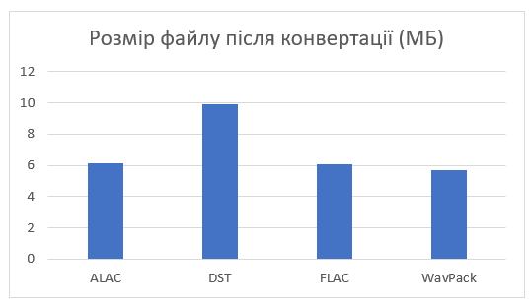
ПОРІВНЯННЯ аудіоформатів
Аудіоформати даних були протестовані на файлах розміром 10 МБ. Результати наведені нижче.
Графік порівняння розміру файлу після стиснення

Slide 22
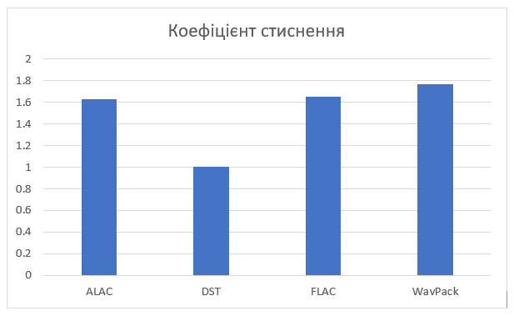
ПОРІВНЯННЯ аудіоформатів
Графік порівняння коефіцієнту стиснення після стиснення
Як бачимо, явним лідером серед аудіоформатів є формат WavPack.

Slide 23
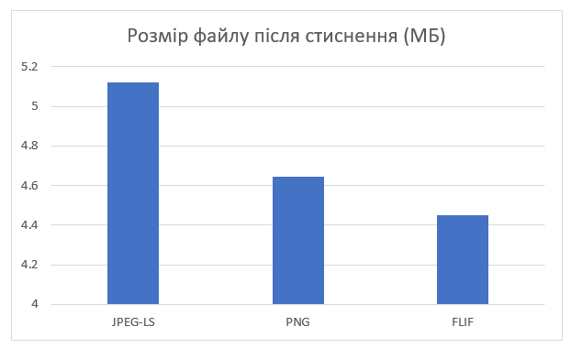
ПОРІВНЯННЯ графічних ФОРМАТІВ
Графічні растрові формати даних були протестовані на файлах розміром 7.2 МБ. Результати наведені нижче.
Графік порівняння розміру файлу після стиснення

Slide 24
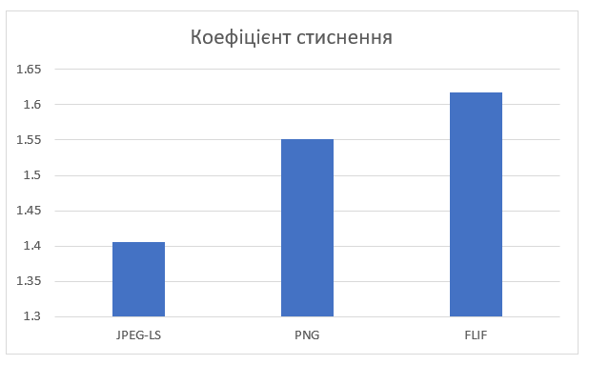
ПОРІВНЯННЯ ГРАФІЧНИХ ФОРМАТІВ
Графік порівняння коефіцієнту стиснення після стиснення
Як бачимо, явним фаворитом серед графічних форматів стиснення без втрат є формат FLIF.

Slide 25
ОБЛАСТІ ВИКОРИСТАННЯ
Стиснення без втрат застосовується у випадках, коли важливо, щоб оригінал та стиснені дані були однаковими. Типовими прикладами є файли формату exe, текстові документи та сирцевий код. Зрозуміло, що невеликі втрати при стиснені цих файлів приведуть до дуже великих збоїв у роботі, або помилок у тексті, тому тут використовуються тільки алгоритми стиснення без втрат.

Slide 26
ВИСНОВКИ ПО РОБОТІ
У ході цієї роботи було досліджено основні алгоритми стиснення без втрат, проаналізовано та описано принципи функціонування найбільш частовикористовуваних форматів даних, що використовують стиснення без втрат. Також, було проведено тестування перелічених форматів та їх порівняння. Наведені графіки, що ілюструють статистичні дані, отримані під час тестування.
Підсумовуючи, можна вважати, що завдання роботи повністю виконане, а мета – досягнута.

Slide 27
СПИСОК ВИКОРИСТАНИХ ДЖЕРЕЛ
1. Ватолин Д., Ратушняк А., Юкин В. Методы сжатия данных. Устройство архиваторов, сжатие изображений и видео. М.: ДИАЛОГ-МИФИ, 2003. — 384с.
2. Вікіпедія. Вільна енциклопедія [Електроний ресурс]. Режим доступу: https://ru.wikipedia.org/wiki/LZ77(10.04.2020)
3. Вікіпедія. Вільна енциклопедія [Електроний ресурс]. Режим доступу: https://en.wikipedia.org/wiki/Comparison_of_graphics_file_formats (17.05.2021)
4. Вікіпедія. Вільна енциклопедія [Електроний ресурс]. Режим доступу: https://en.wikipedia.org/wiki/Comparison_of_audio_coding_formats (13.01.2021)
З повним списком джерел, що були використані під час створення роботи, можна ознайомитися в кінці документу СРС.

